Slide 1
The Fighting 1차 프로젝트 발표
2022180012 김형민

Slide 2
게임 컨셉
상단, 중단, 하단 공격-방어
느리지만 강한 강공격, 빠르지만 약한 약공격
반격을 위한 강력한 레이지 스킬
캐릭터마다 다른 능력치 (4종류의 캐릭터 구현 예정)
2D 철권
재미 요소
각 캐릭터별 장단점 존재 > 플레이어의 플레이 스타일에 맞게 선택 가능
하이리스크 하이리턴 방식의 공격 방식
한순간에 역전할 수 있는 레이지 시스템

Slide 3
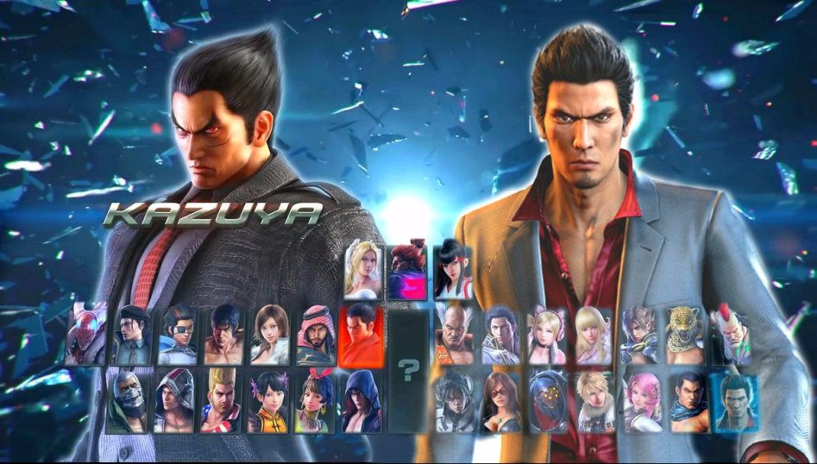
예상 게임 흐름
1P와 2P가 각자의 캐릭터를 선택

Slide 4
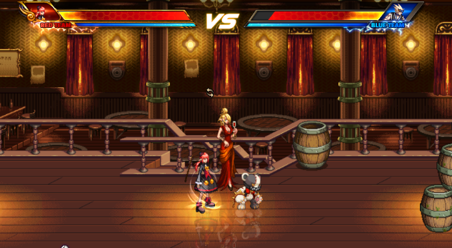
예상 전투 화면
HP
레이지 스킬 게이지

Slide 5
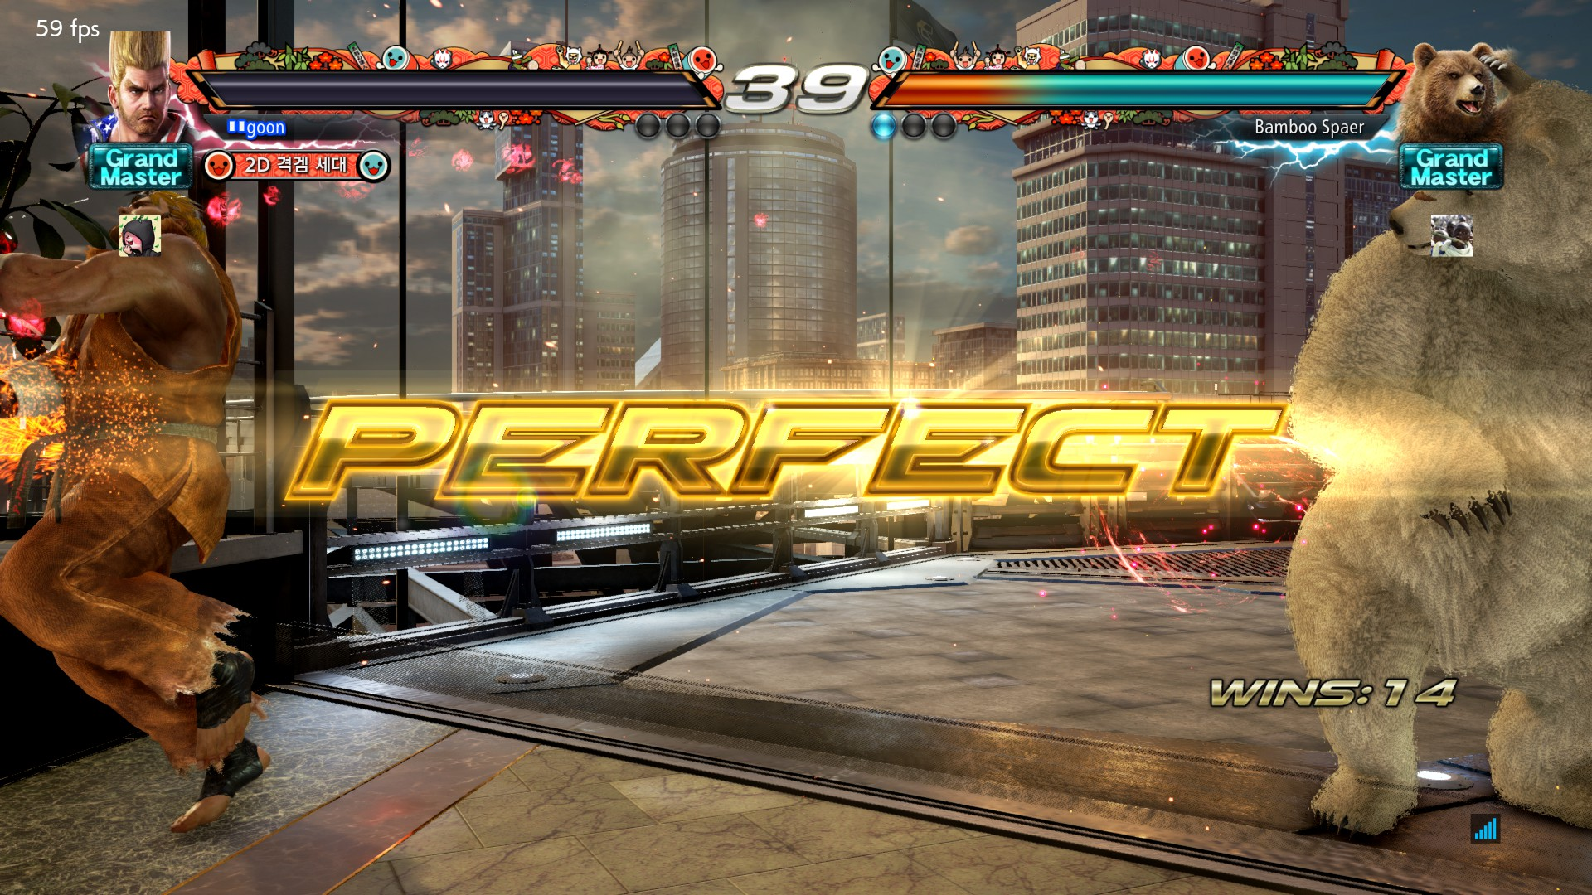
둘 중 하나의 HP가 0가 되면 라운드 종료
3라운드 선승

Slide 6
개발일정
미리 해야할 것 – 사용할 캐릭터 스프라이트 찾기(완), 프레임워크 간단하게 구현하기 (미) //2025-09-29 기준
1주차 – 게임 타이틀, 캐릭터 선택창, 투기장 구현, 캐릭터 idle 및 이동 스프라이트 테스트
2주차 – 캐릭터 1의 이동, 공격, 잡기, 레이지 스킬 구현
3주차 – 캐릭터 2의 이동, 공격, 잡기, 레이지 스킬 구현
4주차 – 캐릭터 3의 이동, 공격, 잡기, 레이지 스킬 구현
5주차 – 캐릭터 4의 이동, 공격, 잡기, 레이지 스킬 구현
6주차 – 충돌처리
7주차 – 사운드 및 결과화면 구현
8주차 – 프로젝트 점검 및 미구현된 내용 구현
9주차 – 프로젝트 제출

Slide 7
1차 발표
https://www.youtube.com/watch?v=SDSwRb6mqnc

